Slide 1
Урок математики
в 1 классе
Число и цифра 6

Slide 2
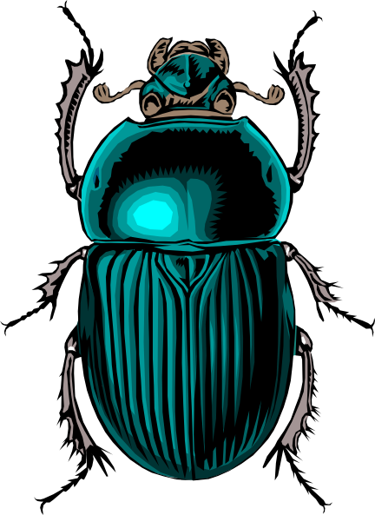
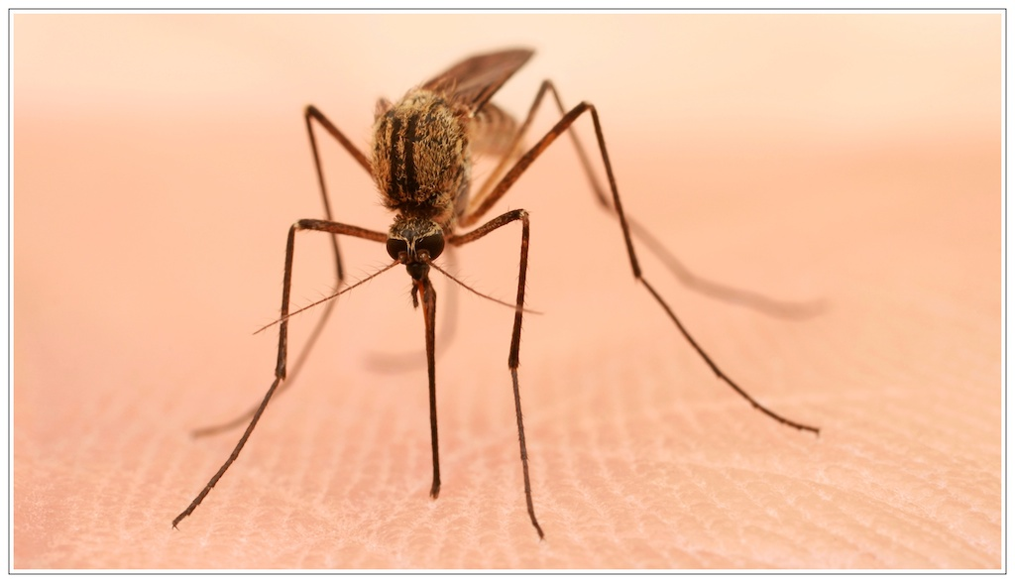
жук комар

Slide 3
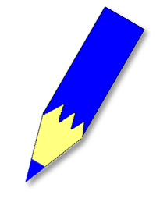
Цифра шесть –
дверной замочек
Сверху крюк,
внизу кружочек.

Slide 4
